Slide 1
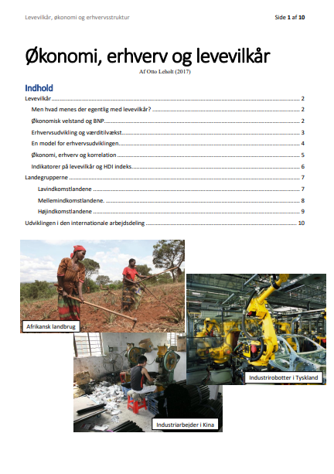
Erhvervsgeografi og Globalisering
Om landegrupper, hovederhverv, arbejdsdeling og velstand
Af Otto Leholt

Slide 2
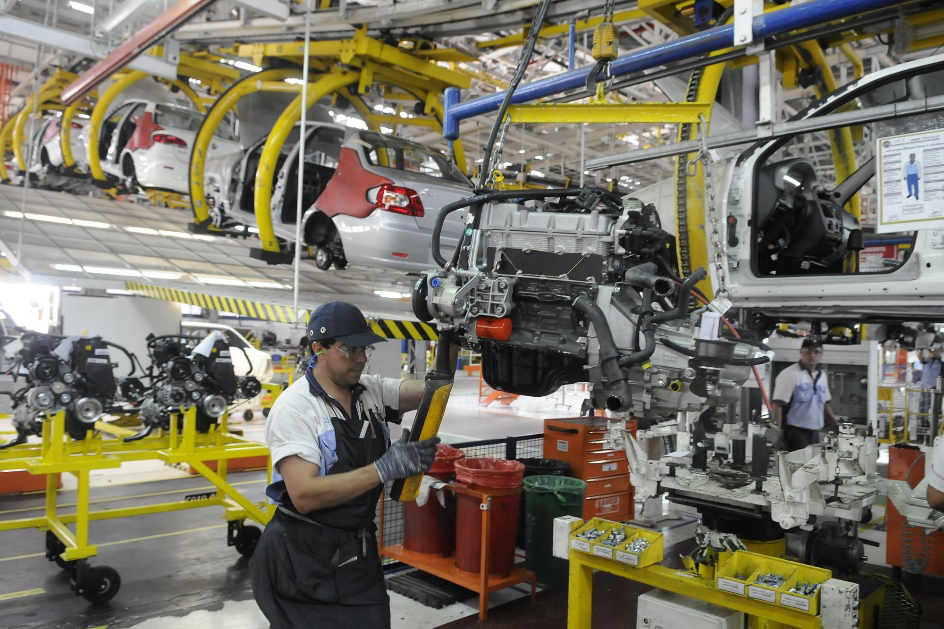
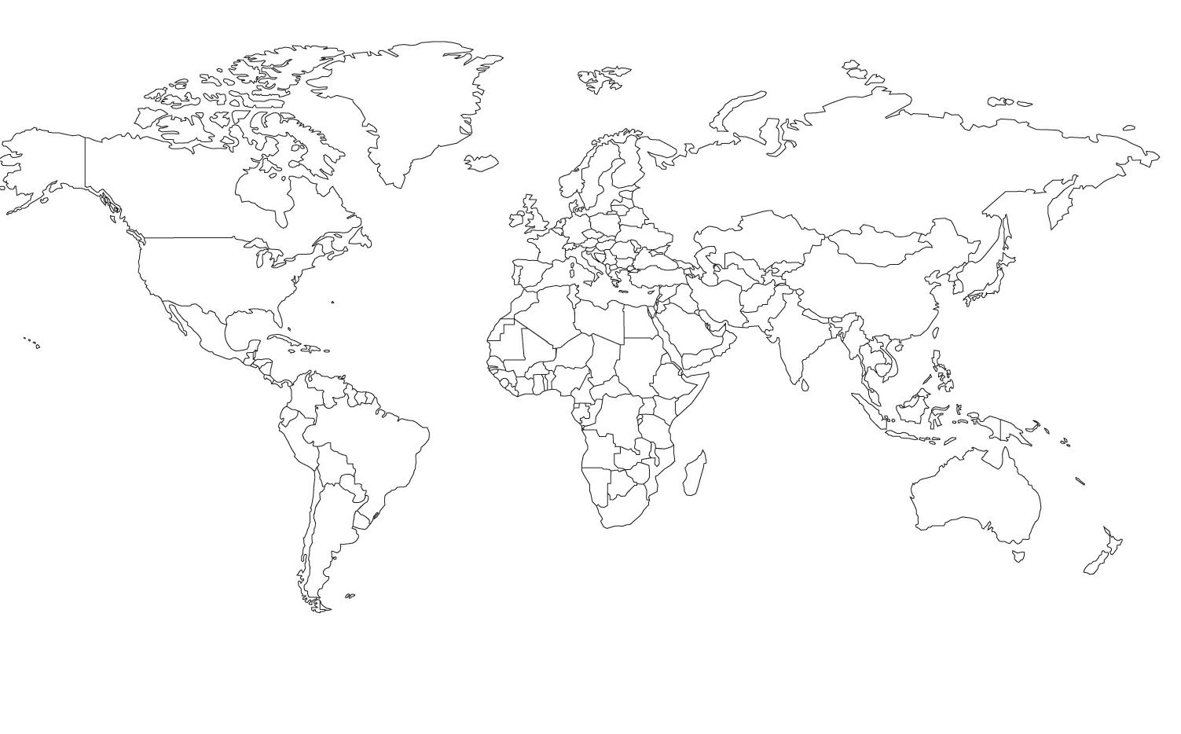
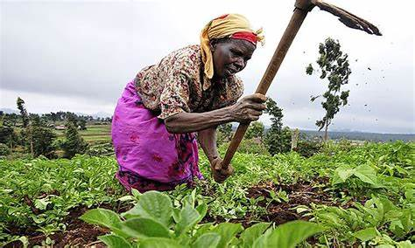
Den Rige og den Fattige verden
I-landene (Nord)
U-landene (Syd)

Slide 3
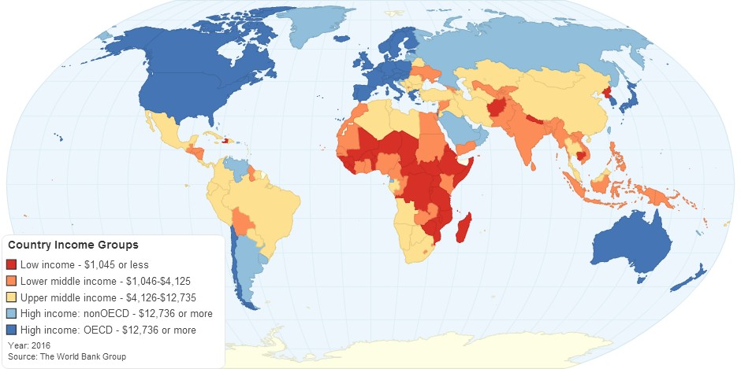
Høj-, Mellem- og lavindkomstlande
Højindkomst Informationssamfund
Mellemindkomst Industrisamfund
Mellemindkomst Industrisamfund
Lavindkomst
Landbrugssamfund
I-lande
=
Højindkomstlande
Mellemindkomstlande
U-lande
=
Lavindkomstlande

Slide 4
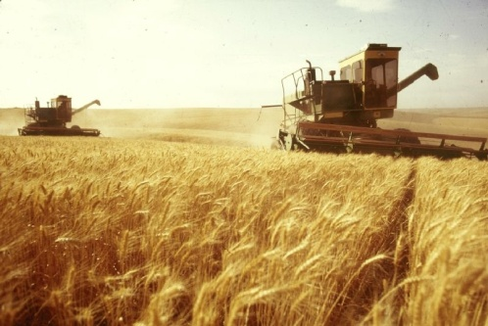
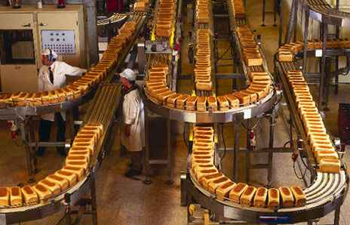
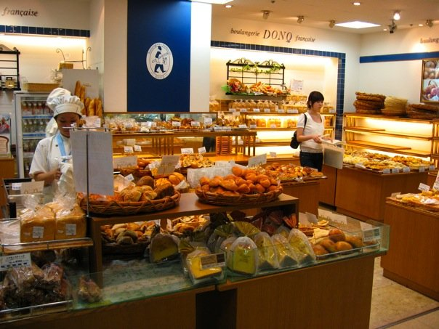
Arbejdsdeling
Primære - Råstofudvindende erhverv f.eks. landbrug, fiskeri, skovbrug og minedrift
Sekundære Råstof-forarbejdende erhverv f.eks Industri, håndværk, bygge- og anlægssektoren
Tertiære erhverv Omsætningserhverv- og service f.eks Transport, handel og service offentlig og privat adm. og service
+ beskæftigelse + beskæftigelse + beskæftigelse
Forarbejdning / forædling = værditilvækst = vækst i BNP
Bruttonationalproduktet (BNP) = værdien af et lands samlede produktion af varer og tjenesteydelser (minus værdien af importerede råvarer)

Slide 5
Danmark
Primære - Råstofudvindende erhverv f.eks. landbrug, fiskeri, skovbrug og minedrift
Sekundære Råstof-forarbejdende erhverv f.eks Industri, håndværk, bygge- og anlægssektoren
Tertiære erhverv Omsætningserhverv- og service f.eks Transport, handel og service offentlig og privat adm. og service
Service / informationssamfund ⬄ Højindkomst land
+ beskæftigelse + beskæftigelse + beskæftigelse
18 %
80 %
2 %
Arbejdsstyrkens fordeling på de tre erhverv i Danmark

Slide 6
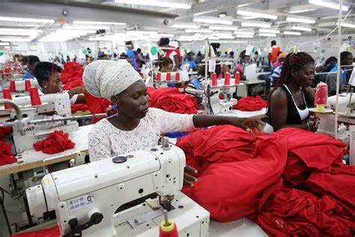
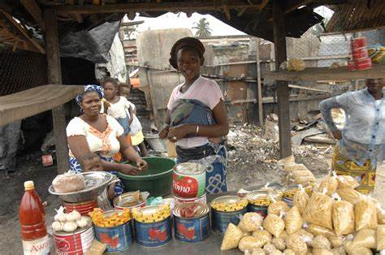
Uganda
Primære - Råstofudvindende erhverv f.eks. landbrug, fiskeri, skovbrug og minedrift
Sekundære Råstof-forarbejdende erhverv f.eks Industri, håndværk, bygge- og anlægssektoren
Tertiære erhverv Omsætningserhverv- og service f.eks Transport, handel og service offentlig og privat adm. og service
Landbrugssamfund ⬄ lavindkomst land
72 %
4 %
24 %
Arbejdsstyrkens fordeling på de tre erhverv i Danmark

Slide 7
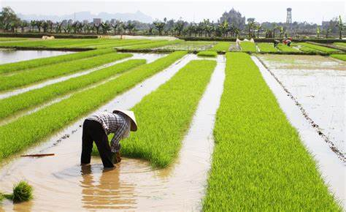
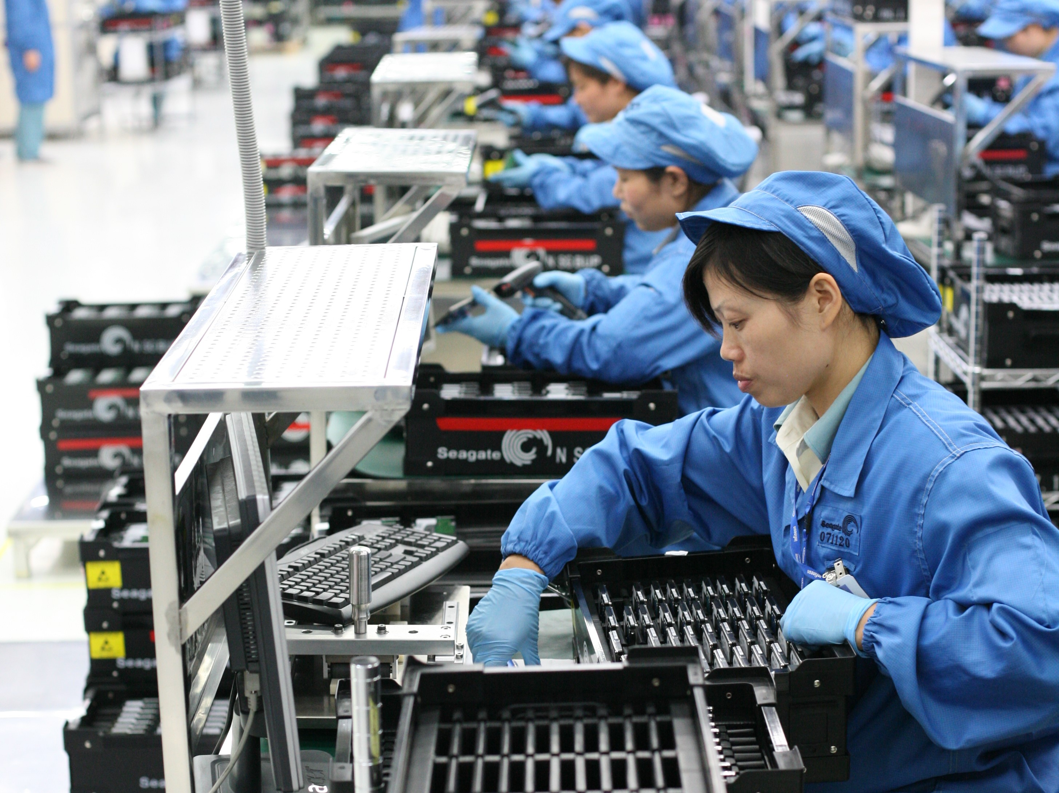
Kina
Primære - Råstofudvindende erhverv f.eks. landbrug, fiskeri, skovbrug og minedrift
Sekundære Råstof-forarbejdende erhverv f.eks Industri, håndværk, bygge- og anlægssektoren
Tertiære erhverv Omsætningserhverv- og service f.eks Transport, handel og service offentlig og privat adm. og service
Industrisamfund ⬄ Mellemindkomst land
28 %
29 %
43%
Arbejdsstyrkens fordeling på de tre erhverv i Kina

Slide 8
Høj-, Mellem- og lavindkomstlande
Højindkomst Informationssamfund
Mellemindkomst Industrisamfund
Lavindkomst
Landbrugssamfund

Slide 9
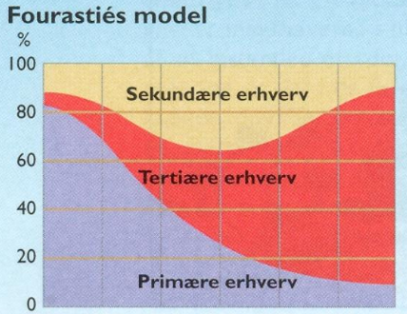
En model for erhvervsudvikling
% af arbejdsstyrkens beskæftiget i de tre hovederhverv
tid

Slide 10
En model for erhvervsudvikling
tid
Landbrugs samfundet
Industri- samfundet
Informations- samfundet
Lavindkomst BNP < 1000 US$ pr indb
Mellem- indkomst BNP < 12.000 US$ pr indb
Højindkomst- lande BNP > 12.000 US$ pr indb

Slide 11
Opgave 1

Slide 12
Opgave 1
Land | BNP pr.indb US$ |  | Lav-, mellem- højind komst? | % af arbejdsstyrken beskæftiget i landbruget: |  | Landbrugs-, industri- eller informationssamfund ?
 | 1991 | 2017 |  | 1991 | 2017
Danmark | 34.000 | 45.100 |  | 6 | < 3
Etiopien | 874 | 1660 |  | 90 | 68
Kina | 2.500 | 12.300 |  | 55 | 18
Niger | 886 | 906 |  | 75 | 75
Pakistan | 2.400 | 5.250 |  | 47 | 42
Rusland | 17.500 | 23.000 |  | 10 | 7
Tyrkiet | 9.600 | 18.800 |  | 47 | 19
Uganda | 928 | 1.900 |  | 75 | 69
USA | 36.500 | 53.000 |  | 3 | < 2
…
Højindkomst -
Informations -
Nedre mellem indk
Landbrugs-
Højindkomst -
Industri-
Lavindkomst
Landbrugs-
Øvre mellem indk.
Landbrugs-
Højindkomst
Informations -
Højindkomt
Industri-
Nedre mellem indk.
Landbrugs-
Højindkomst -
Informations -

Slide 13
Opgave 1
Beregn den økonomiske vækst:
(difference 2017-1991)
* 100
1991-tallet
Land | BNP pr.indb US$ |  | Lav-, mellem- højind komst? | % af arbejdsstyrken beskæftiget i landbruget: |  | Landbrugs-, industri- eller informationssamfund ?
 | 1991 | 2017 |  | 1991 | 2017
Danmark | 34.000 | 45.100 |  | 6 | < 3
Etiopien | 874 | 1660 |  | 90 | 68
Kina | 2.500 | 12.300 |  | 55 | 18
Niger | 886 | 906 |  | 75 | 75
Pakistan | 2.400 | 5.250 |  | 47 | 42
Rusland | 17.500 | 23.000 |  | 10 | 7
Tyrkiet | 9.600 | 18.800 |  | 47 | 19
Uganda | 928 | 1.900 |  | 75 | 69
USA | 36.500 | 53.000 |  | 3 | < 2
…
+392 %
+2 %
+96 %
+105 %
Hvilket lande har haft den største økonomiske vækst?
Hvilket lande har haft den mindste økonomiske vækst?

Slide 14
Er der korrelation mellem BNP og % beskæftiget i landbruget?
Hvordan kan vi
illustrere dette?
Land | BNP pr.indb US$ |  | % af arbejdsstyrken beskæftiget i landbruget:
 | 1991 | 2017 | 1991 | 2017
Danmark | 34.000 | 45.100 | 6 | < 3
Etiopien | 874 | 1660 | 90 | 68
Kina | 2.500 | 12.300 | 55 | 18
Niger | 886 | 906 | 75 | 75
Pakistan | 2.400 | 5.250 | 47 | 42
Rusland | 17.500 | 23.000 | 10 | 7
Tyrkiet | 9.600 | 18.800 | 47 | 19
Uganda | 928 | 1.900 | 75 | 69
USA | 36.500 | 53.000 | 3 | < 2
…
% beskæftiget i landbrug
Niger
Etiopien
Pakistan
Kina
Danmark
USA
BNP
Jo flere beskæftiget i landbruget – jo lavere BNP
Men hvad er forklaringen på denne sammenhæng?

Slide 15
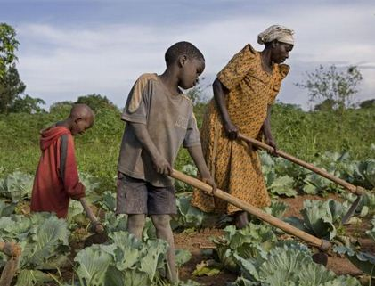
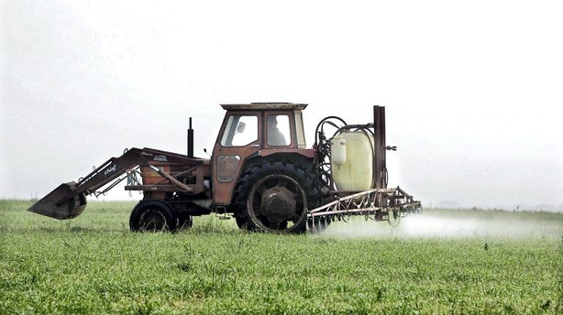
Traditionelt og moderne landbrug
< 1-2 ha.
Landbrugsjord i ha.?
> 100 ha.
Lav / ringe
Arbejdsproduktivitet?
Stor / ringe
Produktionens formål?
Lav …
Værditilvækst?
Høj …
Videre forarbejdning / forædling
Selvforsyning
Salg / eksport

Slide 16
SLUT for 1. del

Slide 17
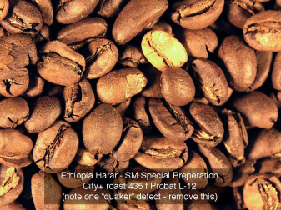
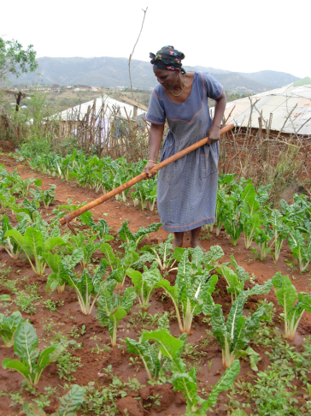
Klassisk International Arbejdsdeling
U-lande
I-lande
sæsonarbejde
eksport
Plantager prod. råvarer
Afrikansk bonde
selvforsyning
Forarbejdning Markedsføring / branding,
Slag og service
Lokalt marked
Ringe værditilvækst
Stor værditilvækst

Slide 18
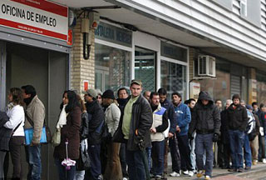
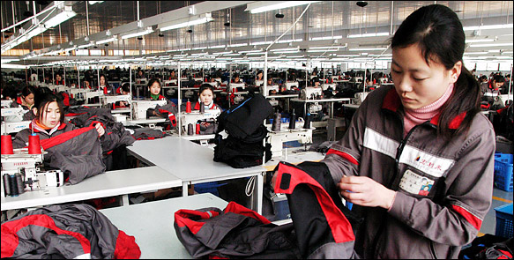
Ny international arbejdsdeling
Mellemindkomst lande
Højindkomst landene
Investeringer
+ beskæftigelse +værditilvækst
+ arbejdsløshed
+ Billige forbrugsvarer

Slide 19
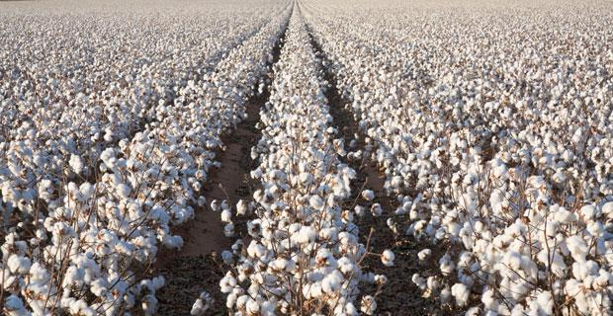
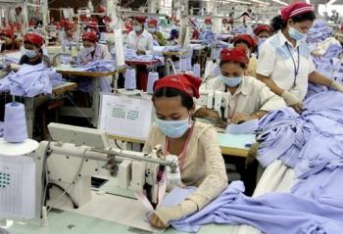
Globalisering .. That’s the way we do it ..
Lavindkomst lande
Mellem indkomst lande
Højindkomst lande
Råvare produktion
Forarbejdning af råvarer
Forbrug …
Værditilvækst + beskæftigelse
Arbejdsløshed + gældsætning
Lav værditilvækst

Slide 20
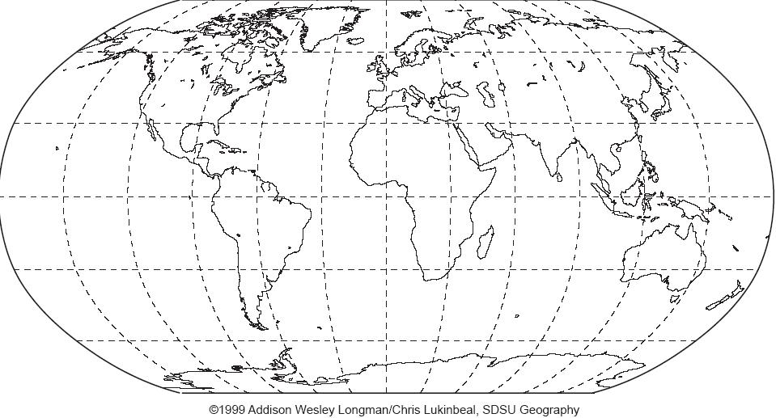
Den gamle verden før 1945
USA og den Latinamerikanske baggård
Europæiske kolonimagter
Uafhængighed 1776
Uafhængighed 1940’erne
Uafhængighed 1960’erne
Uafhængighed 1820’erne

Slide 21
Verden under den Kolde Krig 1945-89
Kommunistiske verden
Kapitalistiske verden
Ulandene

Slide 22
Verden efter 1989
Mellemindkomst = vækstøkonomiserne
Højindkomst lande
Lavindkomst landene

Slide 23
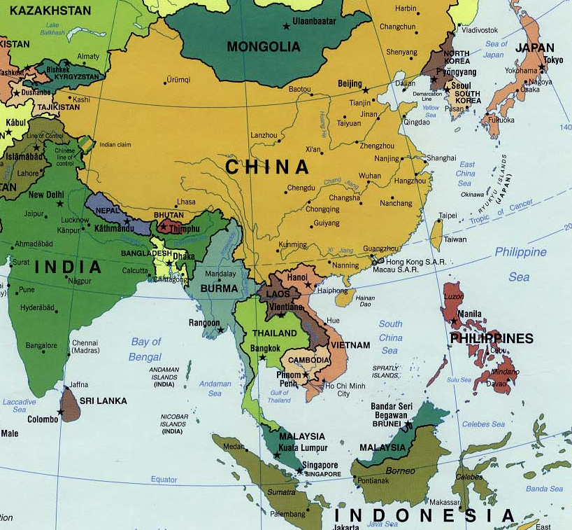
Det asiatiske mirakel
Japan i 1960’erne
De Fire Tigre i 1970-80’erne: Sydkorea, Taiwan, Hongkong, Singapore
1990’erne Malaysia, Indonesien, Filippinerne, Thailand og Kina
2000 – Kina (industriprod.) Indien (IT-software), Vietnam (prod)

Slide 24
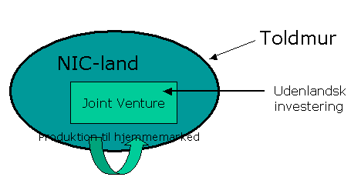
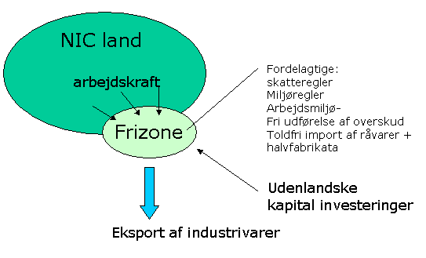
Industrialiseringsstrategier
Import Substitutions Industrialisering (ISI)
Eksportorienteret industrialisering

Slide 25
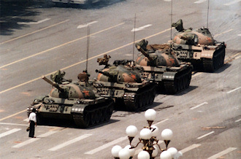
Verden efter 1989
Murens fald okt 89 -> Kommunismens sammenbrud
Vestlige demokrati og frihed sejrer
Kina
Studenterdemonstrationer på Tian’anmen juni 1989
Fukuyama: ”End of History”
Bush 1991: En Nye Verdensorden
Kina har ‘meldt sig ud af historien’ – den frie verden , fortsat kommunistisk diktatur / undertrykkelse / ufrihed

Slide 26
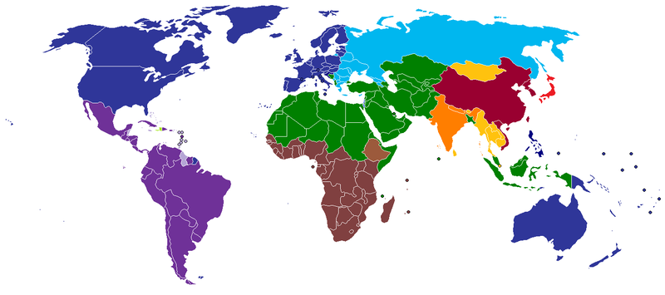
Verden efter 11.sept 2001
Huntington: Civilisationernes sammenstød

Slide 27
Handelsbalance : Kina - USA
365 mia $
Kinas eksport
USA 2011
Kina 2011
USA’s eksport
91 mia $
Handelsunderskud på 365-91 = 274 mia $
Handelsoverskud på 365-91 = 274 mia $
$
Da importen > end eksporten må USA betale sin import med lånte penge. Kina låner penge til USA, så de kan betale / finansiere deres handelsunderskud

Slide 28
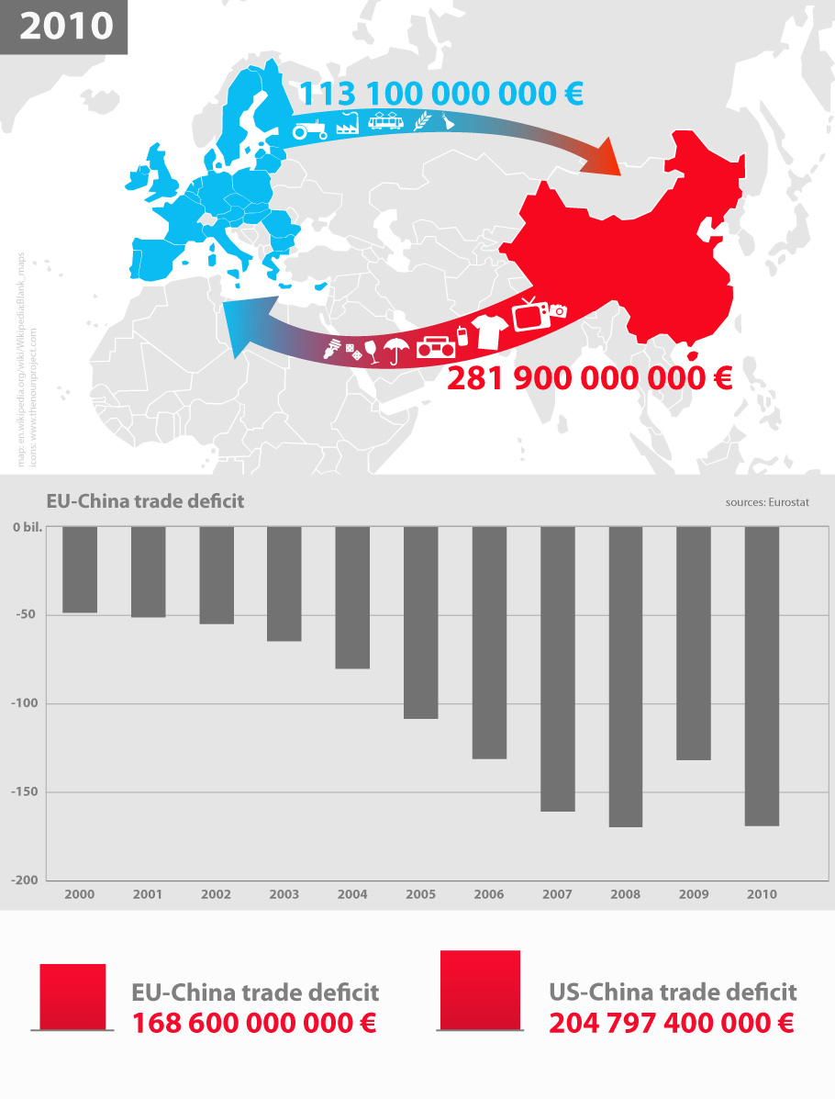
Handelsbalance: Kina - EU
EU’s handelsunderskud overfor Kina = 168 mia E
At flere af vores forbrugsvarer produceres i Kina, betyder at flere arbejdspladser flyttes til Kina.

Slide 29
Globaliseringens tre dimensioner
Teknologiske og økonomiske dimension
Kulturelle dimension forbrug- livsstil- værdier
Politiske dimension int.nat.samarbejde og organisationer

Slide 30
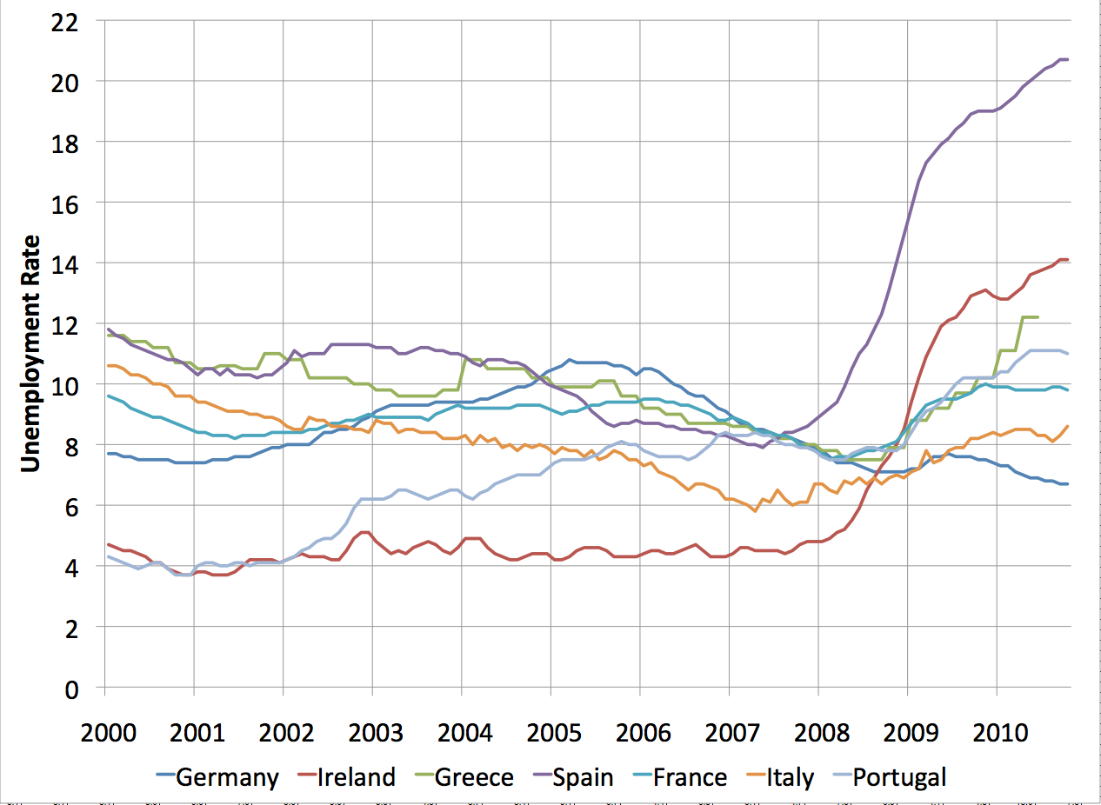
Arbejdsløshed i EU

Slide 31
Lande data
Land | Primære | Sekundære | Tertiære | BNP /cap
Danmark | 2,5 | 20 | 77 | 55.000
Tyrkiet | 25 | 26 | 48 | 10.000
Kina | 38 | 28 | 34 | 4.400
Marokko | 45 | 20 | 35 | 2.800
Pakistan | 43 | 20 | 36 | 1.000
Uganda | 82 | 5 | 13 | 500
Erhvervsfordelingen : http://www.frberg-hf.dk/fagene/geo/Diverse%20Filer/Erhvervsgeografi/labourforce-by-occopation.pdf
BNP pr indbygger: http://data.worldbank.org/indicator/NY.GDP.PCAP.CD/countries?display=default

Slide 32
Produktivitet
% beskæftigede i de enkelte sektorer, (samt sektorens bidrag til landets samlede BNP ) En stor forskel mellem andel af beskæftigede og andel af BNP – indikerer en lav produktivitet i den pågældende sektor.
Land | Primære | Sekundær | Tertiære | BNP / cap
EU | 6 (2) | 28 (26) | 67 (72) | 32.000
Kina | 40 (11) | 27 (48) | 33 (40) | 6.500
Pakistan | 43 (20) | 20 (24) | 37 (55) | 2.600
Afghanistan | 80 (31) | 10 (26) | 10 (43) | 800
Kilde : https://www.cia.gov/library/publications/the-world-factbook/rankorder/2095rank.html

